Slide 1


Инструкции для старшеклассников и их родителей по подготовке
к ЕГЭ
Наша цель — сделать процесс подготовки максимально понятным, структурированным и менее стрессовым. Следуя этому плану, вы сможете оптимизировать свою подготовку и повысить шансы на успешное поступление.

Slide 2

Шаг 1: Выбор профессии и предметов ЕГЭ
Первый и самый важный шаг — это осознанный выбор будущей профессии. Именно от этого решения зависит, какие предметы ЕГЭ вам нужно будет сдавать.
Определите свои интересы
Изучите требования ВУЗов
Подумайте, что вам действительно нравится делать, какие школьные предметы вызывают наибольший интерес, и какие карьерные пути соответствуют вашим личным качествам и устремлениям.
После выбора направления, необходимо зайти на официальные сайты выбранных учебных заведений. Найдите информацию о специальностях, необходимом наборе предметов ЕГЭ для поступления, и проходных баллах прошлых лет.
Сравните проходные баллы
Обратите внимание на минимальные и средние проходные баллы. Эта информация поможет вам поставить реалистичные цели для подготовки.

Slide 3

Шаг 2: Своевременная подача заявления на сдачу ЕГЭ
Организационный момент, который нельзя упустить — это подача заявления на участие в ЕГЭ. Крайний срок для этого — 1 февраля текущего года. Заявления, поданные после этой даты, рассматриваются только при наличии уважительных причин.
Как и где подать заявление?
Для выпускников текущего года: заявление подается в своей школе.
Для выпускников прошлых лет и студентов СПО: заявление подается в специальные пункты регистрации, как правило, в региональных органах управления образованием или онлайн через региональные порталы.
В заявлении должны быть указаны все обязательные предметы (русский язык, математика) и те дополнительные предметы, которые требуются для поступления в выбранные вузы.

Slide 4








Шаг 3: Объективная оценка уровня знаний
Чтобы максимально эффективно спланировать свою подготовку, необходимо четко понимать свой текущий уровень знаний и определить слабые места.
Пробные ЕГЭ (КИМ)
Анализ ошибок
Пройдите демонстрационные варианты ЕГЭ прошлых лет или актуальные варианты на сайте ФИПИ (Федерального института педагогических измерений).
Тщательно проанализируйте результаты пробного экзамена. Ошибки — это не провал, а ценный индикатор того, какие темы требуют повторного изучения и дополнительной практики.
Повторение материала
Составление графика
Сфокусируйтесь на повторении материала, который вызвал наибольшие трудности в ходе пробного тестирования. Регулярная практика — ключ к успеху.
На основе анализа разработайте детальный график подготовки, распределяя время между сложными и уже освоенными темами.

Slide 5

Ключевые даты и этапы подготовки
Чтобы не пропустить важные моменты, используйте эту минималистичную временную шкалу, которая поможет вам отслеживать ключевые дедлайны.
Осень (Сентябрь-Ноябрь)
Окончательный выбор профессии, изучение требований ВУЗов и проходных баллов.
До 1 Февраля
Подача заявления на сдачу обязательных и дополнительных предметов ЕГЭ в своей школе.
Февраль – Май
Интенсивная подготовка, регулярное прохождение пробных тестов и устранение пробелов в знаниях.
Май – Июнь
Основной период сдачи ЕГЭ. Явка в ППЭ строго по расписанию.
Июнь – Июль
Ознакомление с результатами. При необходимости — подача апелляции в течение двух рабочих дней.

Slide 6




Шаг 4: Явка в пункт проведения экзамена (ППЭ)
День экзамена требует максимальной собранности и следования строгому графику. Соблюдение правил посещения ППЭ является обязательным условием для допуска к экзамену.
Время прибытия
Документы
Явиться в ППЭ необходимо не менее чем за 1 час до начала.
При себе нужно иметь паспорт (документ, удостоверяющий личность). Без этого документа допуск будет невозможен.
Прохождение контроля
Разрешенные предметы
Пройдите процедуру проверки и инструктаж, который проведут организаторы. Будьте внимательны к их указаниям.
Возьмите ручку, разрешенные справочные материалы (если предусмотрено предметом) и, при необходимости, воду и легкий перекус (за пределами аудитории).

Slide 7

Шаг 5: Поведение в аудитории
Во время проведения экзамена в аудитории действуют строгие правила, нарушение которых может привести к удалению с экзамена и аннулированию результатов.
Ключевой принцип: соблюдение тишины и порядка
Вы обязаны выполнять все указания организаторов и помнить о строжайших запретах, направленных на обеспечение объективности и честности проведения ЕГЭ.
Запрещено общение
Запрещено передвижение
Запрещается разговаривать с другими участниками, обмениваться любыми материалами или предметами.
Запрещается вставать с мест, переходить на другие места без разрешения организаторов.
Запрещено скрывать материалы
Исключение техники
При сдаче работы запрещается скрывать экзаменационные материалы, черновики или их части.
Категорически запрещено иметь при себе средства связи, электронно-вычислительную технику (кроме разрешенной), фото-, аудио- и видеоаппаратуру.

Slide 8

Получение результатов и возможность апелляции
После завершения экзамена наступает период ожидания итоговых баллов.
Знание процедуры получения результатов и механизма апелляции — это ваша возможность защитить свои интересы.
Где узнать результаты?
Основной способ ознакомления с официальными результатами ЕГЭ — это своя школа или региональные информационные порталы, например на сайте "Результаты Государственной итоговой аттестации и Тренировочного тестирования". Результаты становятся доступными в установленные Рособрнадзором сроки.
Процедура апелляции
Если вы не согласны с выставленными баллами, у вас есть право подать апелляцию. Это официальная процедура пересмотра вашей работы:
Срок подачи: в течение двух рабочих дней после официального объявления результатов по соответствующему предмету.
Основания: могут быть технические ошибки в подсчете баллов или несогласие с оценкой развернутых ответов.
Место подачи: обычно апелляция подается в образовательную организацию, где проходила регистрация на ЕГЭ.

Slide 9
Часто задаваемые вопросы
Как будет оцениваться промежуточная аттестация для 11 кл?
В 2025/26 учебном году участники ЕГЭ проходят ГИА-11 в форме промежуточной аттестации, результаты которой признаются результатами ГИА-11 и являются основанием для выдачи указанным участникам ГИА-11 аттестатов о среднем общем образовании путем выставления по всем учебным предметам учебного плана образовательной программы среднего общего образования итоговых отметок по результатам промежуточной аттестации и определяемых как среднее арифметическое полугодовых (четвертных, триместровых) и годовых отметок обучающегося за каждый год обучения по указанной программе (при наличии).
Выпускники 11 кл должны будут писать сочинение, как допуск к аттестации?
В 2025/26 учебном году требование о необходимости прохождения итогового сочинения (изложения) и наличия результата «зачет» за итоговое сочинение (изложение), применяется к участникам ЕГЭ проходящим ГИА-11 по своему выбору в форме Единого Государственного Экзамена.
Что такое ППЭ?
Для сдачи экзамена создается специальный пункт на базе школы. Пункт приема экзамена c целой системой нормативно-правовых актов и методических рекомендаций.
КИМ – это просто тесты?
КИМ состоят из двух частей, которые различаются по уровням сложности:
Первая часть проверяется компьютерами. Учащиеся должны выбрать правильные варианты теста или записать короткие ответы единым выражением без пробелов и запятых.
Вторая часть требует развёрнутых ответов на вопросы повышенного уровня сложности. Это задачи по математике, химии, физике, сочинение по русскому языку и литературе, подробные ответы по истории, эссе по обществознанию.
КИМы разрабатывают члены ФИПИ — Федерального института педагогических измерений. Структуру, объём заданий, демонстрационные варианты КИМов, а также открытый банк заданий прошлых лет размещают на сайте ФИПИ.
Есть ли возможность пересдать экзамен, если результат не удовлетворил?
Да, существуют резервные дни. Они, как раз и рассчитаны на случаи пересдачи. Причины могут быть разные.

Slide 10
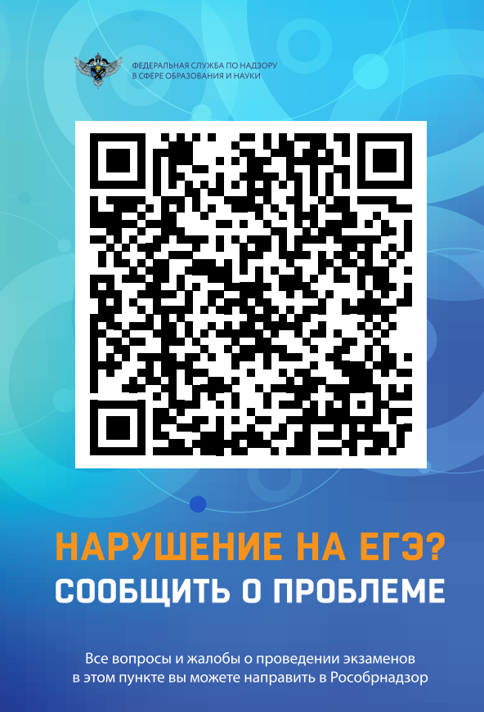

Контактные данные
Номер телефона: +79902717911
Эл. почта: gia11.rcoi@mon.zo.gov.ru
rcoi@mon.zo.gov.ru
Сообщество во ВКонтакте: https://vk.com/club221002503
QR-Код на сообщество -

